Slide 1
Python核心语法

Slide 2
Python核心语法
V
O
数据存储与运算
L
F
C
面向对象基础
数据的逻辑处理
函数
数据存储容器
字面量与变量
数据类型
条件判断
输入与输出
结构模式匹配
运算符
循环

Slide 3
Python核心语法
—— 数据存储容器 ——

Slide 4
# 定义变量
score1 = 695
score2 = 558
score3 = 622
score4 = 589
score5 = 645
score6 = 607
score7 = 577
score8 = 552
score9 = 475
score10 = 602
......
# 定义变量
score1 = 695
score2 = 558
score3 = 622
score4 = 589
score5 = 645
# 定义变量
score = 695
繁琐

Slide 5
# 定义变量
score1 = 695
score2 = 558
score3 = 622
score4 = 589
score5 = 645
score6 = 607
score7 = 577
score8 = 552
score9 = 475
score10 = 602
......
数据容器
# 定义变量
score_list = [695, 558, 622, 589, 645, 607, 577, 552, 475, 602, ...]
简洁、优雅
繁琐

Slide 6
数据容器
一种可以容纳多份数据的数据类型（容器），容纳的每一份数据称之为1个元素，每一个元素都可以是任意类型的数据，如：字符串、数字、布尔等。
元素1
元素2
元素3
元素4
元素5
元素6
元素7
元素8
元素9
元素10
是否支持重复元素
是否可以修改
是否有序
列表（list）
字符串（str）
元组（tuple）
集合（set）
字典（dict）

Slide 7
列表（list）
字符串（str）
元组（tuple）
集合（set）
字典（dict）
综合案例

Slide 8
列表(list)
1
介绍
常见方法
案例

Slide 9
列表-介绍
列表是数据容器中的一类，是一次性可以存储多个数据（元素）的。
定义：
特点：
  可以存储不同类型的元素
  元素有序、可以重复、元素可以修改
列表名称 = [元素1，元素2，元素3，元素4，元素5...]
s = [54, 15, 75, 108, 23, 78, 75]
0
1
2
3
4
5
6
下标
索引
s =
54
15
75
108
23
78
75
-7
-6
-5
-4
-3
-2
-1
s[0]
s[1]
s[2]
s[3]
s[4]
s[5]
s[6]
s[-7]
s[-6]
s[-5]
s[-4]
s[-3]
s[-2]
s[-1]
序列类型：容器中的元素按特定顺序排列的、可通过索引访问的容器类型称之为序列。
注意：从前向后（正向索引），下标从0开始；从后向前（反向索引），下标从-1开始。

Slide 10
列表的定义方式及特点
  列表名 = [元素1, 元素2, 元素3]
  可以存放不同类型元素、可重复、有序、元素可以修改
列表的索引
  正向索引：从0开始
  反向索引：从-1开始
列表元素的查看、修改、删除
  查看：list1[0]
  修改：list1[0] = "A"
  删除：del list1[3]
  注意：如果指定的索引值超出范围，将会报错

Slide 11
列表-切片
介绍：切片是指对操作的数据截取其中一部分的操作。列表、字符串、元组都支持切片操作。
语法：
  不包含结束索引位置对应的元素(开始索引未指定默认为0；结束索引未指定默认为列表长度(直到列表末尾)；步长未指定默认为1)
  索引采用正向、反向索引都可以
  步长是选取间隔，默认步长为1
  举例：
  s[0:5:1] 切片后的结果为 ["A", "C", "E", "B", "D"]
  S[0:5:2] 切片后的结果为 ["A", "E", "D"]
0
1
2
3
4
5
6
s =
"A"
"C"
"E"
"B"
"D"
"E"
"G"
-7
-6
-5
-4
-3
-2
-1
序列数据[开始索引:结束索引:步长]

Slide 12
列表的切片
  语法：s[start:end:step]
  特点：
    start：开始索引，不指定默认为0（第一个元素的索引）
    end：结束索引，不指定默认为列表长度(直到列表末尾)
    step：步长，不指定默认为1

Slide 13
列表(list)
1
介绍
常见方法
案例

Slide 14


什么是方法?
方法就像是物品具备的能力或功能。
打电话
方法
制冷
方法
发短信
方法
方法
制热
拍照
方法
通风
方法
对象
对象
True
"Hello"
'A'
80
3.14
None
列表的常用方法就是指列表这种数据类型内置的常见功能（添加元素、删除元素、排序等）。

Slide 15
列表-常见方法
列表的常见方法：
方法 | 作用 | 样例
append() | 在列表的尾部追加元素 | s.append(10086)
insert() | 在指定索引之前，插入该元素 | s.insert(0, 92)
remove() | 移除列表中第一个匹配到的值 | s.remove(75)
pop() | 删除列表中指定索引位置的元素（如果未指定索引，默认删最后一个） | s.pop(2) / s.pop()
sort() | 对列表进行排序（列表元素的数据类型一致，才可以进行排序） | s.sort()
reverse() | 反转列表元素 | s.reverse()
0
1
2
3
4
5
6
s =
54
15
75
108
23
78
75
-7
-6
-5
-4
-3
-2
-1
s[0]
s[1]
s[2]
s[3]
s[4]
s[5]
s[6]
s[-7]
s[-6]
s[-5]
s[-4]
s[-3]
s[-2]
s[-1]

Slide 16
列表(list)
1
介绍
常见方法
案例

Slide 17
完成如下需求
将用户输入的10个数字，存储到一个列表中，并将列表中的数字进行排序, 输出其中的最小值、最大值 和 平均值。
Notes:
合并列表方式：+，解包 *

Slide 18
Python中用于数据统计的常见语句
min()：获取最小值
max()：获取最大值
sum()：求和
len()：获取元素的个数

Slide 19
完成如下需求
合并两个列表中的元素，并对合并的结果进行去重处理(去除列表中的重复元素)。
# 定义列表
num_list1 = [19, 23, 54, 64, 875, 20, 109, 232, 123, 54]
num_list2 = [55, 80, 72, 35, 60, 123, 54, 29, 91]
Notes:
合并列表方式：+，解包 *

Slide 20
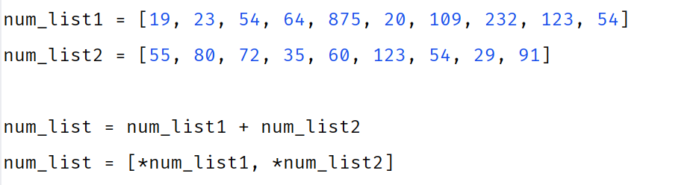
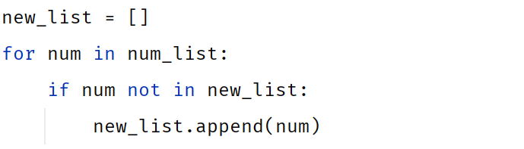
如何快速合并两个列表？
  使用+运算符直接合并
  使用*进行解包操作(解包指将列表这一类数据容器解开成独立的元素)
如何判断一个元素是否存在于列表之中？
  可以使用in运算符，语法为：元素 in 列表
  返回结果为布尔值，True表示存在，False表示不存在

Slide 21
完成如下需求
生成1-20的平方列表。
从如下数字列表中提取所有偶数，并计算其平方，组成一个新的列表。
# 定义列表
num_list = [19, 23, 54, 64, 87, 20, 109, 232, 123, 43, 26, 55, 72]

Slide 22
列表推导式
  含义：列表推导式就是按照一定规则快速生成一个列表的方法
  格式1：列表名称=[要插入列表的数据 for i in 列表]
  格式2：列表名称=[要插入列表的数据 for i in 列表 if 条件]

Slide 23
完成如下需求
将如下多个列表合并为一个列表，并去重重复元素，排好序（升序）后输出到控制台。
# 合并如下三个列表，并对合并后的列表进行元素的去重，然后排好序后输出到控制台
list1 = ['M', 'A', 'C', 'E', 'F', 'G', 'H', 'L', 'N', 'I', 'J', 'K', 'O']
list2 = ['X', 'Z', 'T', 'Y', 'D', 'E', 'F', 'G']
list3 = ['W', 'A', 'S', 'D']
2. 将如下列表中能被3 或 5整除的元素提出来，并获取这些数字对应的平方，组成一个新的列表。
# 将如下列表中能被3 或 5整除的元素提出来，并获取这些数字对应的平方，组成一个新的列表。
list1 = [1, 2, 3, 4, 5, 6, 7, 8, 9, 10, 11, 12, 13, 14, 15, 16, 17, 18, 19, 20, 21, 22, 23, 24, 25, 26, 27, 28, 29, 30]
3. 将如下列表中的正数提取出来，封装为一个新的列表。
# 将如下列表中的正数提取出来，封装为一个新的列表。
list1 = [11, 2, 31, 4, -5, 15, 17, 28, 49, 10, -11, 16, 54, -14, 36, -16, 87, -39]

Slide 24
列表（list）
字符串（str）
元组（tuple）
集合（set）
字典（dict）
综合案例

Slide 25
字符串
2
基本操作
常用方法
案例

Slide 26
字符串
介绍：字符串是字符的容器，一个字符串中可以存放任意数量的字符。如："Python" 'Python' """Python"""
特点：不可变性（无法修改）、有序性、可迭代性。
字符串中的每一个字符元素都有其对应的下标（索引），通过元素对应的索引，就可以获取到对应的元素。
0
1
2
3
4
5
s =
P
y
t
h
o
n
-6
-5
-4
-3
-2
-1
s[0]
s[1]
s[2]
s[3]
s[4]
s[5]
s[-6]
s[-5]
s[-4]
s[-3]
s[-2]
s[-1]
注意：从前向后（正向索引），下标从0开始；从后向前（反向索引），下标从-1开始。

Slide 27
字符串-切片
介绍：切片是指对操作的对象截取其中一部分的操作。字符串、列表、元组都支持切片操作。
语法：
  不包含结束索引位置对应的元素(开始索引未指定默认为0；结束索引未指定默认为-1；步长未指定默认为1)
  索引采用正向、反向索引都可以
  步长是选取间隔，默认步长为1 (如果是-1, 表示从后向前)
  举例：
  s[0:5:1] 切片后的结果为 "Pytho"
  S[0:5:2] 切片后的结果为 "Pto"
0
1
2
3
4
5
P
y
t
h
o
n
s =
-6
-5
-4
-3
-2
-1
序列对象[开始索引:结束索引:步长]

Slide 28
字符串的特点
  不可变性（无法修改）、有序性、可迭代性
字符串的索引
  正向索引：从0开始
  反向索引：从-1开始
字符串的切片
  语法：s[start:end:step]
  特点：
    start：开始索引，不指定默认为0（第一个元素的索引）
    end：结束索引，不指定默认为-1（最后一个元素的索引）
    step：步长，不指定默认为1 (-1表示从后向前)

Slide 29
字符串
2
基本操作
常用方法
案例

Slide 30
字符串-常用方法
字符串操作常用方法：
方法 | 作用 | 样例
find() | 在字符串中查找子串，返回第一次出现的索引位置，找不到返回-1 | s.find('Python')
count() | 统计子串在字符串中出现的次数 | s.count('H')
upper() | 将字符串中的所有字母转换为大写 | s.upper()
lower() | 将字符串中的所有字母转换为小写 | s.lower()
split() | 将字符串按指定分隔符分割成列表 | s.split(' ')
strip() | 去除字符串两端的空白字符或指定字符 | s.strip() / s.strip('*')
replace() | 将字符串中的指定子串替换为新的子串 | s.replace('H','C')
startswith() | 检查字符串是否以指定子串开头，返回布尔值 | s.startwith('P')

Slide 31
请描述如下字符串方法的作用?
  find()、count()、upper()、lower()、split()、strip()、replace()、startswith()

Slide 32
字符串
2
基本操作
常用方法
案例

Slide 33
完成如下需求
邮箱格式验证：用户输入一个邮箱, 验证邮箱格式是否正确(包含一个@和至少一个.), 如果输入正确, 输出"邮箱格式正确", 否则输出"邮箱格式错误"。
itheima@163.com
itheima@mail.itcast.cn

Slide 34
如何判断指定的子字符串是否出现在字符串之中？
  in运算符，返回bool值

Slide 35
完成如下需求
输入一个字符串, 判断该字符串是否是回文(两边对称) 。
  黄山落叶松叶落山黄
  上海自来水来自海上
将用户输入的10个字符串, 反转后全部转换为大写, 然后记录在列表中, 最后将列表内容，遍历输出出来。

Slide 36
列表（list）
字符串（str）
元组（tuple）
集合（set）
字典（dict）
综合案例

Slide 37

为什么要用元组？
列表有什么特点?
元素可重复、有序、可以修改的
如果要要记录一些信息，而这些信息，不能被修改，只能查询呢？
列表就不适合了
此时就可以考虑使用元组，元组与列表最大的不同点在于：元组一旦定义完成，不可修改

Slide 38
元组(tuple)
3
基本操作
组包与解包

Slide 39
元组
介绍：元组是不可变的序列，类似于列表，但创建后不能修改。
特点：
  可以存储不同类型的元素
  元素可以重复、有序、不可以修改 (支持索引访问、切片)
  定义：
# 定义元组
元组名称 = (元素1，元素2，...)
# 定义空元组
元组名称 = ()
元组名称 = tuple()
# 定义元组
t1 = (5, 7, 9, 1, 2, 3, 10, 6, 4, 8 ,12, 7, 5)
# 定义空元组
t2 = ()
t3 = tuple()
  方法：
  count()：统计某元素在元组中出现的次数
  index()：查找某个元素在元组中的索引位置(第一次出现的位置)

Slide 40
元组有什么特点？
  元素可以重复
  有序
  不可修改（只读）
元组的两个查询方法？
  count()：统计指定元素的数量
  index()：获取指定元素的索引，如果该元素不存在将报错
元组使用注意事项？
  定义单元素元组时，需要在结尾加上逗号，比如 （'A',）

Slide 41
元组(tuple)
3
基本操作
组包与解包

Slide 42
元组-组包与解包
组包（Packing）：将多个值合并到一个容器（元组、列表）中。
解包（Unpacking）：将容器(元组、列表)解开成独立的元素，分别赋值给多个变量。
# 定义元组, 组包
t1 = (5, 7, 9, 1)
# 定义元组, 组包
t2 = 5, 7, 9, 1
# 基础解包
a, b, c, d = t1
# (*)扩展解包
x, *y, z = t2 # x为5，y为[7, 9]，z为1
s, *o = t2 # s为5，o为[7, 9, 1]
*o, e = t2 # o为[5, 7, 9]，e为1
5
7
9
1
a
b
c
d
x
y
z
s
o
o
e
说明：在元组解包时，* 表示收集剩余的所有元素，允许我们处理不确定数量的元素（生成列表，以便于可以进行进一步的处理）。

Slide 43
完成如下案例
现有两个变量，分别为：a = 10， b = 20，现需要将这两个变量值交换，然后输出到控制台。
现有三个变量，分别为：a = 100，b = 200，c = 300，现需要将这三个变量值进行交换，将a,b,c的值分别赋值给c,a,b，并将其输出到控制台。

Slide 44
组包与解包?
组包（Packing）：将多个值合并到一个容器（元组、列表）中。
解包（Unpacking）：将容器中的元素分别赋值给多个变量。
  在元组解包时，* 表示收集剩余的所有元素，允许我们处理不确定数量的元素

Slide 45
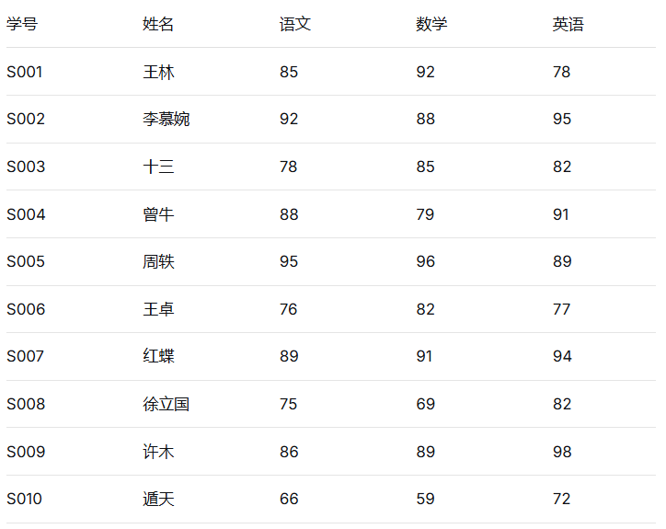
基于已学习的数据容器完成如下需求
根据提供的学生成绩单，完成如下需求：
计算每个学生的总分、各科平均分，然后一并输出出来。
统计各科成绩的最低分、最高分、平均分，并输出。
查找成绩优秀（平均分大于90）的学生，并输出。

Slide 46
列表（list）
字符串（str）
元组（tuple）
集合（set）
字典（dict）
综合案例

Slide 47
为什么要用集合?
场景：在业务中，需要定义一个变量，来批量存储用户的手机号（唯一的）？
列表list、元组tuple可以存吗？
此时就可以使用集合set来存储，set会自动去重，存储不重复的元素
不可以，因为这两种类型是可以存储重复元素的

Slide 48
集合(set)
4
基本操作
案例

Slide 49
集合(set)
介绍：集合(set)是一种无序的、不可重复、可修改的数据容器。
定义：
set集合定义
# 定义集合
s1 = {"C", "D", "X", "T", "O", "U"}
# 定义空集合
s2 = set()
注意：空集合的定义不可以使用{}，{}表示的是空字典；由于集合是无序的，因此是不支持下标索引访问的。

Slide 50
集合(set)-常见操作
集合（set）中的常见方法：
操作 | 含义 | 样例
add(..) | 添加元素到集合中 | s1.add('t')
remove(..) | 移除集合中的指定元素（指定元素不存在将报错） | s1.remove('t')
pop() | 随机删除集合中的元素并返回 | e = s1.pop()
clear() | 清空集合 | s1.clear()
difference() | 求取两个集合的差集（包含在第一个集合但不包含在第二个集合的元素） | s1.difference(s2)
union() | 求取两个集合的并集 | s1.union(s2)
intersection() | 求取两个集合的交集 | s1.intersection(s2)
s1
s2

Slide 51
集合(set)的特点?
  无序、不可重复、可修改 (不要依赖显示顺序)
集合(set)的定义及常用操作
  定义1：集合名 = {元素1,元素2,元素3...}
  定义2：集合名 = set()
  常用操作：
    添加：s1.add(..)
    删除：s1.remove(..) / s1.pop() / s1.clear()
    交、并、差集：s1.intersection(s2) / s1.union(s2) / s1.difference(s2)

Slide 52
集合(set)
4
基本操作
案例

Slide 53
完成如下需求
根据提供的班级学生的选课情况，完成如下需求：
找出同时选修了法语和艺术的学生
找出同时选修了所有四门课程的学生
找出选修了足球, 但是没有选修篮球的学生
统计每一个学生选修的课程数量
# 选修足球学生名单
football_set = {"王林", "曾牛", "徐立国", "遁天", "天运子", "韩立", "厉飞雨", "乌丑", "紫灵"}
# 选修篮球学生名单
basketball_set = {"张铁", "墨居仁","王林", "姜老道", "曾牛", "王蝉", "韩立", "天运子", "李化元", "厉飞雨", "云露"}
# 选修法语学生名单
french_set = {"许木", "王卓", "十三", "虎咆", "姜老道", "天运子", "红蝶", "厉飞雨", "韩立", "曾牛"}
# 选修艺术学生名单
art_set = { "遁天", "天运子", "韩立", "虎咆", "姜老道", "紫灵"}

Slide 54
集合set操作的运算符 & | -
  &：交集
  |：并集
  -：差集
集合推导式的写法
  变量名称={i表达式 for i in 列表}
  变量名称={i表达式 for i in 列表 if 条件}

Slide 55
列表（list）
字符串（str）
元组（tuple）
集合（set）
字典（dict）
总结

Slide 56
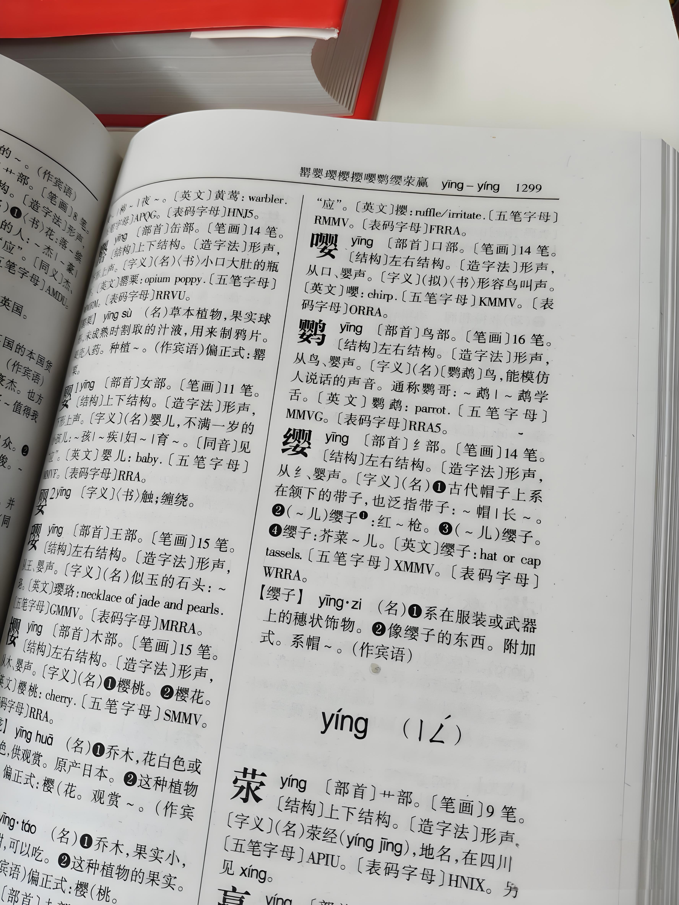
什么是字典?
通过【字/词语】，找到该字对应的【解释】。
每个【字/词语】对应一个解释，【字/词语】是不能重复的。
dictionary
哈希表（hash）
映射（map）
Python中的字典（dict），里面存储的是键值对（key: value）类型的数据，可以根据键(key)找到对应的值(value)。

Slide 57
为什么要使用字典呢？
现需要存储班级学员高考成绩，其中包含 王林(670)，韩立（556），李慕婉（582），紫灵（435），许立国（608）…，该如何存储呢？
# 定义列表存储
name_list = ["王林", "韩立", "李慕婉", "紫灵", "许立国", "王政", "张紫"]
score_list = [670, 556, 582, 435, 608, 512, 678]
繁琐
低效
# 定义字典存储
dict1 = {"王林": 670, "韩立": 556, "李慕婉": 582, "紫灵": 435, "许立国": 608, "王政": 512, "张紫": 678}
优雅
高效

Slide 58
字典(dict)
5
字典定义
常用操作
案例

Slide 59
字典
字典：使用键值对（key：value）来存储数据，每一个键都对应一个值，通过键（key）可以快速找到对应的值（value）。
特点：键值对（key：value）存储、键（key）不能重复、可修改。
定义：
# 定义字典
字典名称 = {key: value, key:value, key:value …}
# 定义空字典
字典名称 = {}
字典名称 = dict()
# 根据key获取value
值 = 字典名称[key]
# 定义字典
dict1 = {"王林": 675, "李慕婉": 608, "许立国": 478, …}
# 定义空字典
dict2 = {}
dict3 = dict()
# 根据key获取value
score = dict1["李思"]
注意：字典（dict）中的value可以是任何类型的数据，而key不能为可变类型（如：不能为 列表list、集合set、字典dict）。

Slide 60
字典的存储形式及特点?
  字典(dict)存储的是键值对(key:value)形式的数据
  特点：键值对、key是唯一的、可修改
字典定义的语法?
  定义：dict1 = {"王林": 675, "李慕婉": 608, "许立国": 478, …}
  获取：v = dict1["王林"]
字典的注意事项
  value可以是任意类型，而key必须是不可变类型（不能为list、set、dict）
  字典内的key不允许重复，如果重复定义，后面的覆盖前面的
  字典是没有索引下标的，不能根据索引获取值，只可以根据key获取value

Slide 61
字典(dict)
5
字典定义
常用操作
案例

Slide 62
常用操作
dict1 = {"小智": 675, "李思": 608, "李琪": 478, "小黑": 545, "温韬": 429}
字典的增删改查操作方式如下：
类型 | 操作 | 含义 | 样例
添加 | 字典名称[key] = value | 往指定字典中添加key-value键值对 | dict1["涛哥"] = 688
删除 | 字典名称.pop(key) | 删除字典中指定的key, 并返回该key对应的value | score = dict1.pop("涛哥")
 | del 字典名称[key] | 删除字典中指定的键值对 | del dict1["涛哥"]
修改 | 字典名称[key] = value | 修改字典中指定的key对应的值 | dict1["小智"] = 658
查询 | 字典名称[key] | 根据key获取value | dict1["涛哥"]
 | 字典名称.get(key) | 根据key获取value | dict1.get("涛哥")
 | 字典名称.keys() | 获取所有的key | dict1.keys()
 | 字典名称.values() | 获取所有的value | dict1.values()
 | 字典名称.items() | 获取所有的key-value键值对 | dict1.items()

Slide 63
字典的常用操作?
  添加：字典[key] = value (key不存在，就会执行新增)
  删除：del 字典[key] / value = 字典.pop(key)
  修改：字典[key] = value (key存在，就会执行修改)
  查询：字典[key] / 字典.get(key) ; 字典.keys() / 字典.values() / 字典.items()
字典的遍历?
  字典支持for循环遍历
  通过keys()、values()、items() 进行循环遍历

Slide 64
字典(dict)
5
字典定义
常用操作
案例

Slide 65
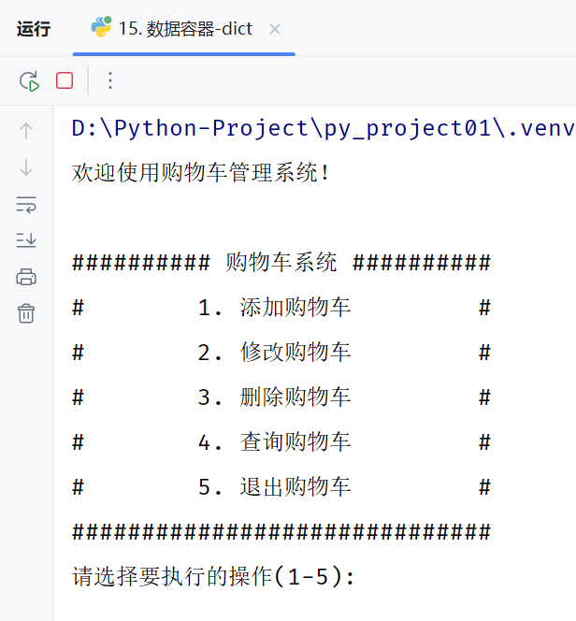


完成如下需求
开发一个购物车管理系统，实现商品信息的添加、修改、删除、查询功能。系统使用字典结构存储商品数据，通过控制台菜单与用户交互。具体功能如下：
添加购物车：用户根据提示录入商品名称、以及该商品的价格、数量，保存该商品信息到购物车。
修改购物车：要求用户输入要修改的购物车商品名称，然后再提示输入该商品的价格、数量，输入完成后修改该商品信息。
删除购物车：要求用户输入要删除的购物车名称，根据名称删除购物车中的商品。
查询购物车：将购物车中的商品信息展示出来，格式为："商品名称: xxx, 商品价格: xxx, 商品数量: xxx"。
退出购物车
# 购物车列表数据
shopping_cart = {"name": "Meta80", "price": 6999, "num": 2}
shopping_cart = [{"name": "Meta80", "price": 6999, "num": 2}, {...}]
shopping_cart = {"Meta80": {"price": 6999, "num": 2}, "鼠标": {...}}
Notes:
# 案例2: 购物车系统
# s = {"华为Meta70" : {"price" : 6999.0, "count" : 1}, "Apple iPhone 13 Pro" : {"price" : 9999.0, "count" : 1}}
menu = """
# # # # # # # # # # # # # # # # # # # # # # # # # # 【菜单】 # # # # # # # # # # # # # # # # #
# 1. 添加购物车 2. 修改购物车 3. 删除购物车 4. 查询购物车 5. 统计购物车 6. 退出购物车系统 #
# # # # # # # # # # # # # # # # # # # # # # # # # # # # # # # # # # # # # # # # # # # # # # #
"""
s = {}
while True:
print(menu)
choice = input("请选择要执行操作的菜单项(1-6)：")
if choice == "1":
name = input("请输入商品名称：")
price = input("请输入商品价格：")
count = input("请输入商品数量：")
s[name] = {"price" : float(price), "count" : int(count)}
print(f"添加【{name}】成功")
elif choice == "2":
name = input("请输入商品名称：")
if name not in s:
print("商品不存在")
continue
price = input("请输入商品价格：")
count = input("请输入商品数量：")
s[name] = {"price" : float(price), "count" : int(count)}
print(f"修改【{name}】成功")
elif choice == "3":
name = input("请输入商品名称：")
if name not in s:
print("商品不存在")
continue
del s[name]
print(f"删除【{name}】成功")
elif choice == "4":
# 格式: 商品名称: xxxx, 商品价格: xxxx, 商品数量: xxxx
for k in s.keys():
print(f"商品名称: {k}: 商品价格: {s[k]['price']}, 商品数量: {s[k]['count']}")
elif choice == "5":
# 统计购物车中所有商品的总数量、总价格
total_count = 0
total_price = 0
for i in s:
total_count += s[i]["count"]
total_price += s[i]["price"] * s[i]["count"]
print(f"购物车中商品的总数量为：{total_count}")
print(f"购物车中商品的总价格为：{total_price}")
# 获取购物车中商品名称
names = [i for i in s.keys()]
print(f"购物车中所有商品名称：{names}")
elif choice == "6":
print("退出购物车系统, Bye ~")
break
else:
print("输入错误, 请输入正确的菜单编号")

Slide 66
列表（list）
字符串（str）
元组（tuple）
集合（set）
字典（dict）
总结

Slide 67
数据容器总结与对比
特性 | 字符串（str） | 列表（list） | 元组（tuple） | 集合（set） | 字典（dict）
有序性 | 有序 | 有序 | 有序 | 无序 | 有序(3.7+)
重复元素 | 允许 | 允许 | 允许 | 不允许 | key不允许
可变性 | 不可变 | 可变 | 不可变 | 可变 | 可变
索引访问 | 支持 | 支持 | 支持 | 不支持 | 不支持
切片操作 | 支持 | 支持 | 支持 | 不支持 | 不支持
使用场景 | 文本处理 | 有序可重复数据集合 | 固定数据记录 | 去重数据集合 | 键值对

Slide 68
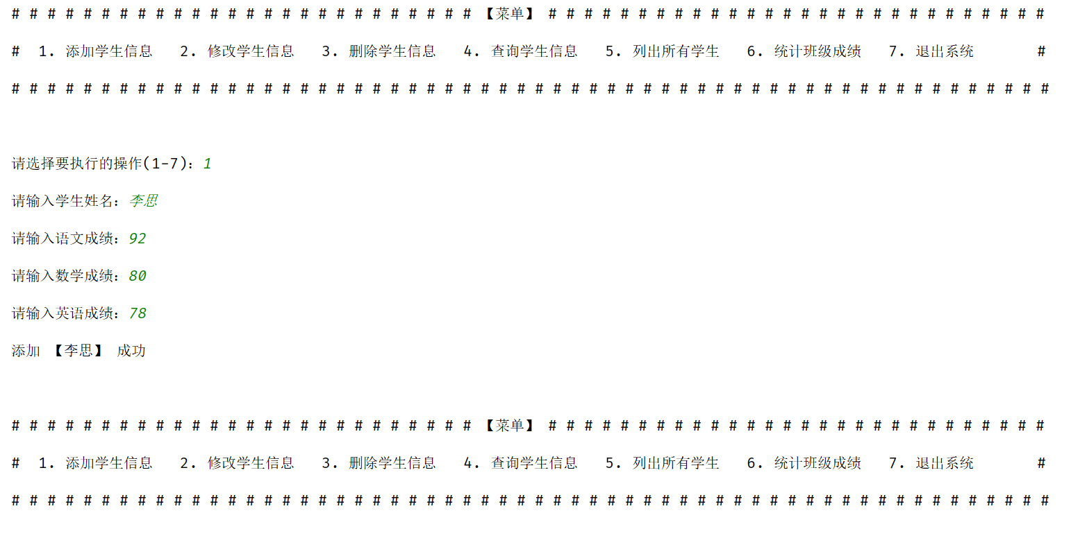
基于现有知识开发一个教务管理系统
开发一个教务管理系统，在该系统中可以维护和管理学员的成绩信息，具体需求如下：
添加学生信息：根据提示录入学生姓名、语文、数学、英语成绩，录入完成保存到系统中。
修改学生信息：要求输入要修改的学生姓名，然后再提示输入语文、数学、英语成绩，输入完成后修改学员信息。
删除学生信息：要求输入要删除的学生姓名，根据姓名删除学生信息。
查询学生信息：要求输入要查询的学生姓名，根据姓名查询学生信息并输出。
列出所有学生：遍历所有学生信息并输出。
统计班级成绩：统计班级语文、数学、英语成绩的最高分、最低分、平均分，以及语文、数学、英语最高分和最低分的学员姓名。
退出系统。
Notes:
# 教务管理系统:
# 制作菜单 1. 添加学生信息 2. 修改学生信息 3. 删除学生信息 4. 查询学生信息 5. 列出所有学生信息 6. 查询班级学生信息统计 7. 退出
menu = """
# # # # # # # # # # # # # # # # # # # # # # # # # # 【菜单】 # # # # # # # # # # # # # # # # # # # # # # # # # # # #
# 1. 添加学生信息 2. 修改学生信息 3. 删除学生信息 4. 查询学生信息 5. 列出所有学生 6. 统计班级成绩 7. 退出系统 #
# # # # # # # # # # # # # # # # # # # # # # # # # # # # # # # # # # # # # # # # # # # # # # # # # # # # # # # # # #
"""
# 记录所有学员成绩信息
students = []
while True:
print(menu)
choice = input("请选择要执行的操作(1-7)：")
if choice == "1": # 添加学生信息
name = input("请输入学生姓名：")
chinese_score = input("请输入语文成绩：")
math_score = input("请输入数学成绩：")
english_score = input("请输入英语成绩：")
students.append({"name": name, "chinese_score": float(chinese_score), "math_score": float(math_score), "english_score": float(english_score)})
print(f"添加 【{name}】 成功")
elif choice == "2": # 修改学生信息
name = input("请输入学生姓名：")
if name not in [i["name"] for i in students]:
print("学生不存在")
continue
for i in students:
if i["name"] == name:
i["chinese_score"] = float(input("请输入语文成绩："))
i["math_score"] = float(input("请输入数学成绩："))
i["english_score"] = float(input("请输入英语成绩："))
print(f"修改 【{name}】 成功")
elif choice == "3": # 删除学生信息
name = input("请输入学生姓名：")
if name not in [i["name"] for i in students]:
print("学生不存在")
continue
for i in students:
if i["name"] == name:
students.remove(i)
print(f"删除 【{name}】 成功")
elif choice == "4": # 查询学生信息
name = input("请输入学生姓名：")
if name not in [i["name"] for i in students]:
print("学生不存在")
continue
for i in students:
if i["name"] == name:
print(i)
elif choice == "5": # 列出所有学生信息
for i in students:
print(i)
elif choice == "6": # 统计班级学生成绩
# 计算班级中所有学员的各科的平均分
chinese_score_list = [s["chinese_score"] for s in students]
math_score_list = [s["math_score"] for s in students]
english_score_list = [s["english_score"] for s in students]
print(f"班级语文平均分：{sum(chinese_score_list) / len(chinese_score_list)}")
print(f"班级数学平均分：{sum(math_score_list) / len(math_score_list)}")
print(f"班级英语平均分：{sum(english_score_list) / len(english_score_list)}")
# 找出班级中各个科目成绩最高、最低
print(f"班级语文最高分：{max(chinese_score_list)}, 最低分：{min(chinese_score_list)}")
print(f"班级数学最高分：{max(math_score_list)}, 最低分：{min(math_score_list)}")
print(f"班级英语最高分：{max(english_score_list)}, 最低分：{min(english_score_list)}")
# 找出班级中各科目最高分, 最低分的学生姓名
chinese_score_max_name = [s["name"] for s in students if s["chinese_score"] == max(chinese_score_list)]
chinese_score_min_name = [s["name"] for s in students if s["chinese_score"] == min(chinese_score_list)]
math_score_max_name = [s["name"] for s in students if s["math_score"] == max(math_score_list)]
math_score_min_name = [s["name"] for s in students if s["math_score"] == min(math_score_list)]
english_score_max_name = [s["name"] for s in students if s["english_score"] == max(english_score_list)]
english_score_min_name = [s["name"] for s in students if s["english_score"] == min(english_score_list)]
print(f"班级语文最高分：{chinese_score_max_name}, 最低分: {chinese_score_min_name}")
print(f"班级数学最高分：{math_score_max_name}, 最低分: {math_score_min_name}")
print(f"班级英语最高分：{english_score_max_name}, 最低分: {english_score_min_name}")
elif choice == "7":
print("退出系统, Bye ~")
break
else:
print("输入错误")

Slide 69


